Slide 1
Ядерные Энергетические
Станции (ЯЭС)
часть 2

Slide 2
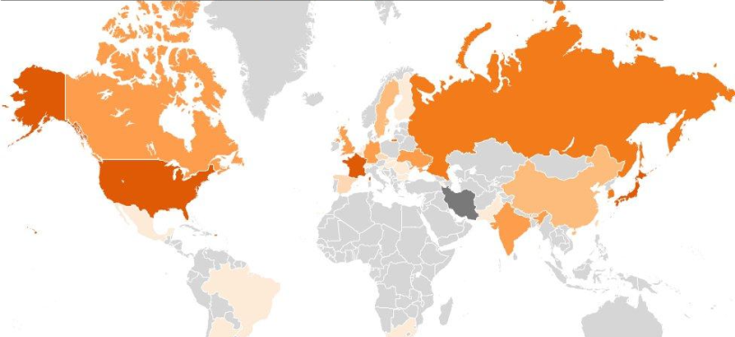
Ядерных реакторов в мире на электрических станциях на 2011 год - 443

Slide 3
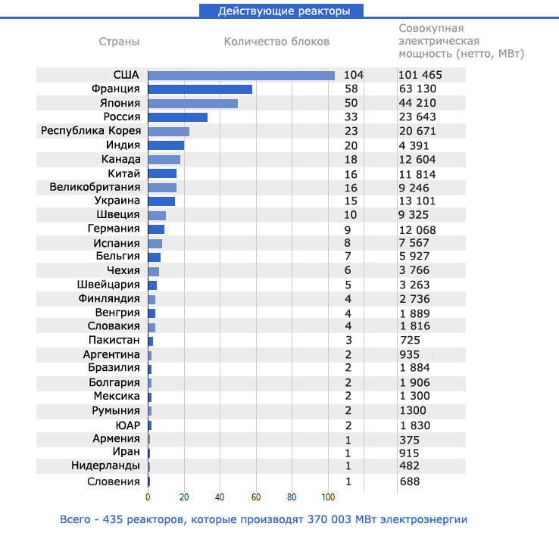
Действующие ядерные реакторы

Slide 4
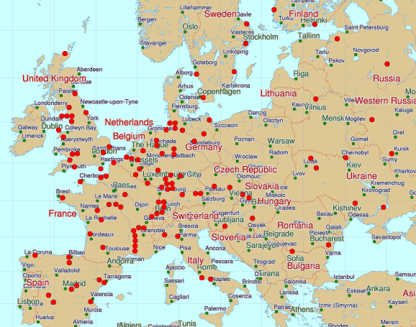
Действующие ядерные реакторы в Европе

Slide 5
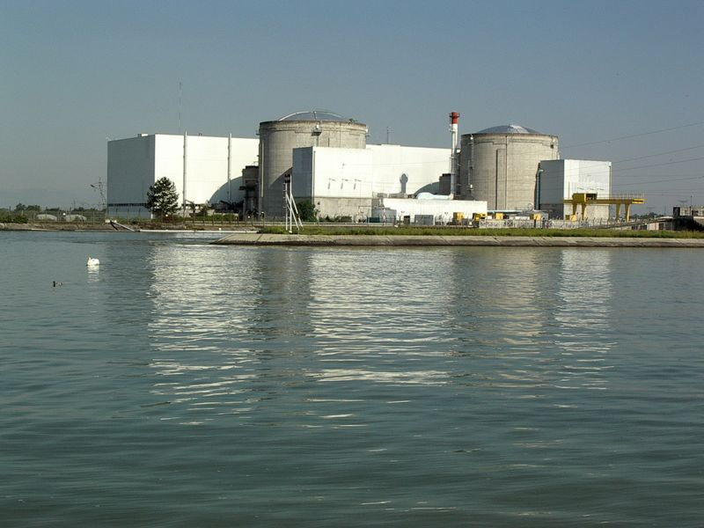
Франция. ЯЭС в Фессенхайме (1977 год)
Во Франции работают 19 ЯЭС, число блоков 56.
Ядерные станции Франции производят 87 % электричества

Slide 6
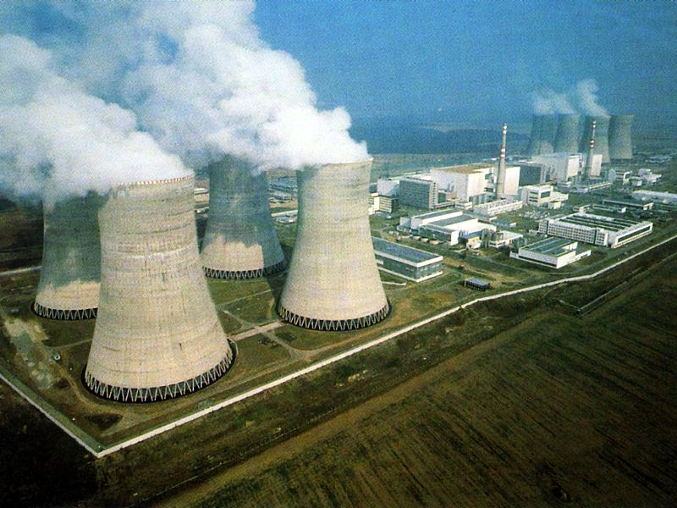
Германия закрывает все ЯЭС до 2023 года
В настоящий момент эксплуатируется 9 ЯЭС

Slide 7
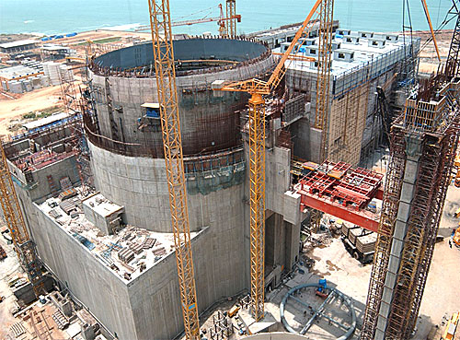
Великобритания будет строить ЯЭС
В настоящий момент в стране работают 10 ЯЭС с 19 реакторами.
Планируется построить 8 станций

Slide 8
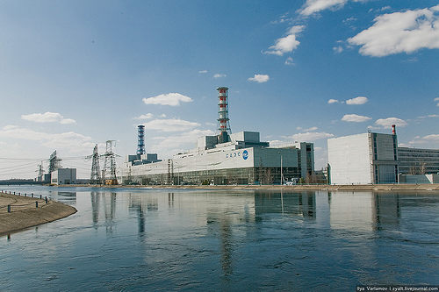
СССР(РФ). Смоленская ЯЭС
На Смоленской ЯЭС работают 3 реактора РБМК - 1000

Slide 9
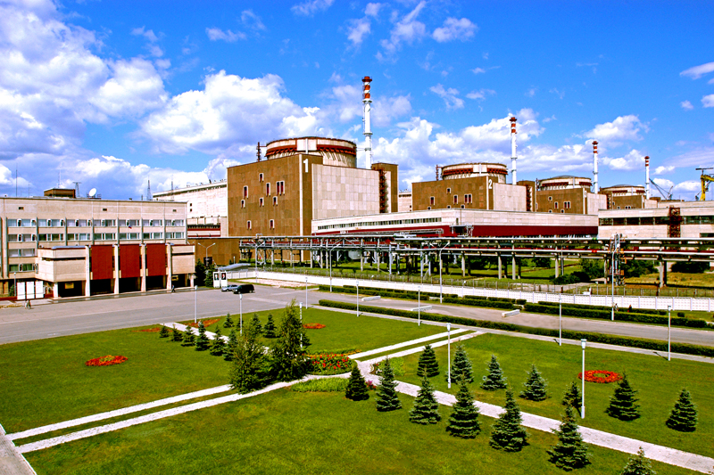
Балаковская ЯЭС
Работают 4 реактора ВВЭР - 1000

Slide 10
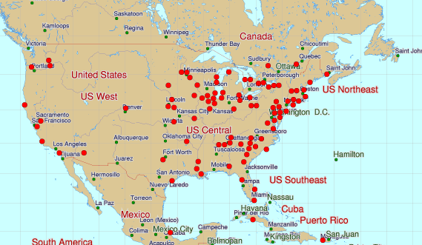
Ядерные станции США

Slide 11
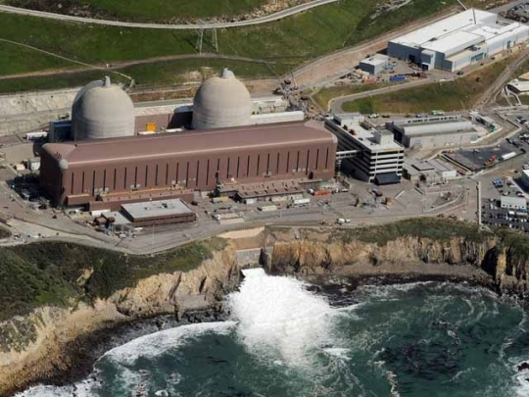
США. Ядерная станция в Калифорнии
Ядерные станции США производят 20% электроэнергии
в стране. Работают 104 реактора

Slide 12
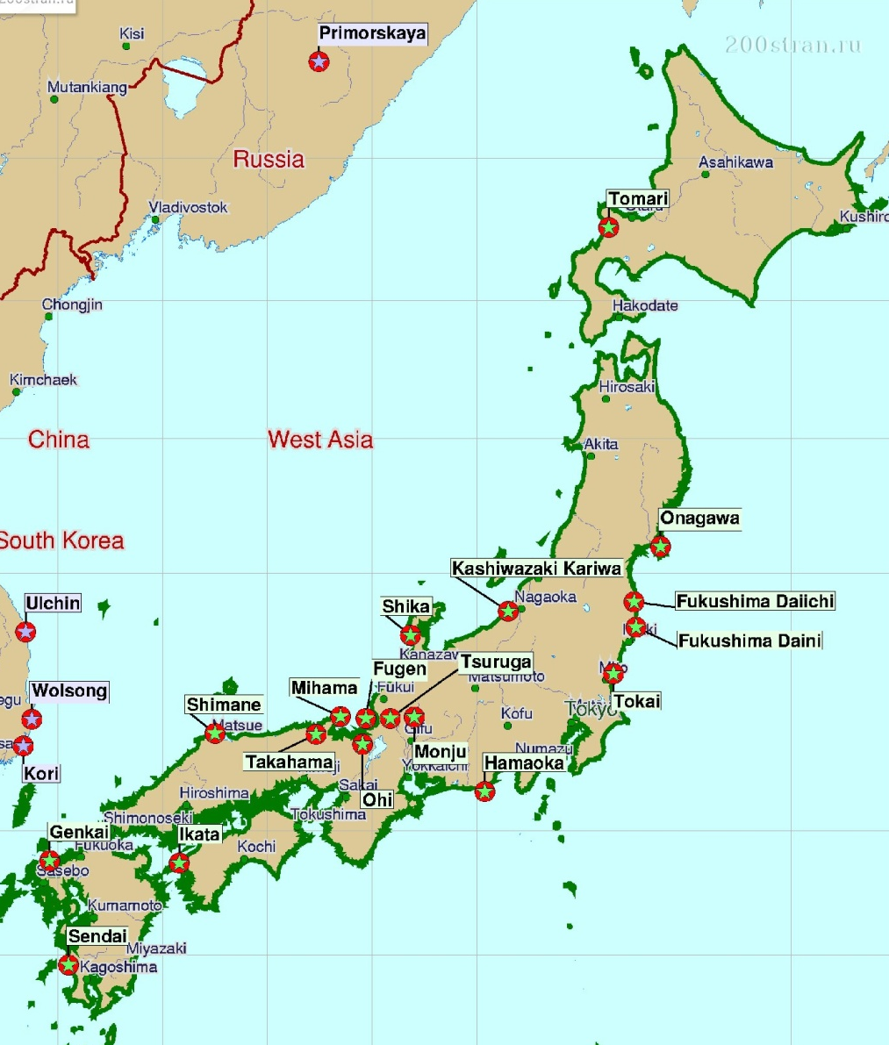
Ядерные станции Японии
Всего на территории
Японии работало в 2011 году
57 реакторов

Slide 13
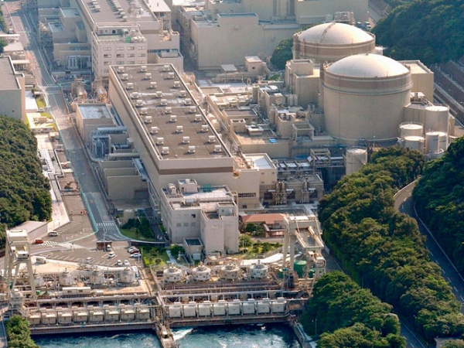
Ядерная станция «Ои»

Slide 14
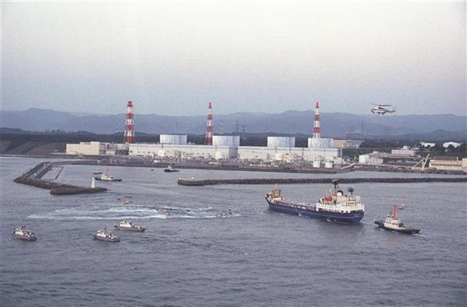
Япония. Фокусима 1
На ядерной станции работало 6 реакторов
общей мощностью 4,7 ГВт

Slide 15
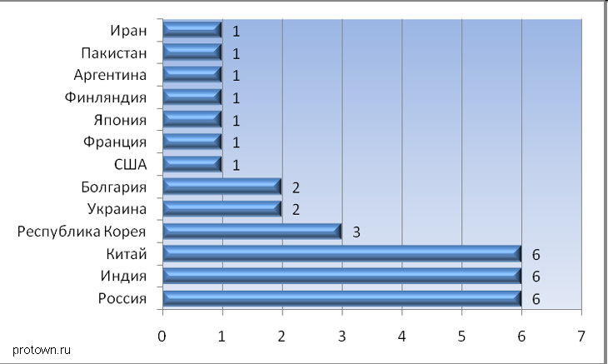
Строящиеся ЯЭС на планете

Slide 16
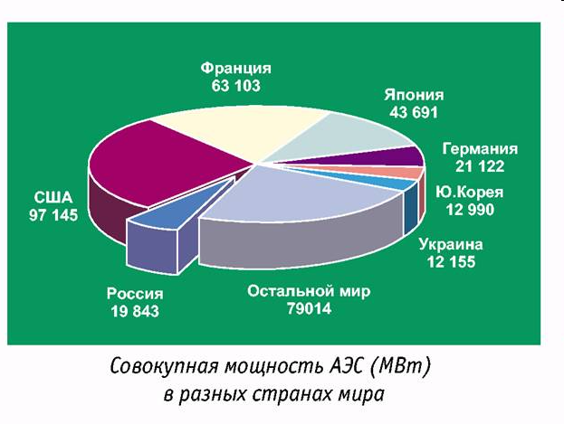
Ядерная энергетика мира

